Slide 1
МИНОБРНАУКИ РОССИИ
Федеральное государственное бюджетное образовательное учреждение
высшего образования
«МИРЭА – Российский технологический университет»
РТУ МИРЭА
Институт перспективных технологий и индустриального программирования
Кафедра индустриального программирования
«Система автоматизированного анализа документов на основе стартапа Dockee для выявления рисков и признаков мошенничества»
Подготовил:
студент группы ЭФБО-02-22
Мякотных Сергей Михайлович
Руководитель:
к. пед. н, доцент, доцент кафедры ИП
Громов Евгений Владимирович

Slide 2

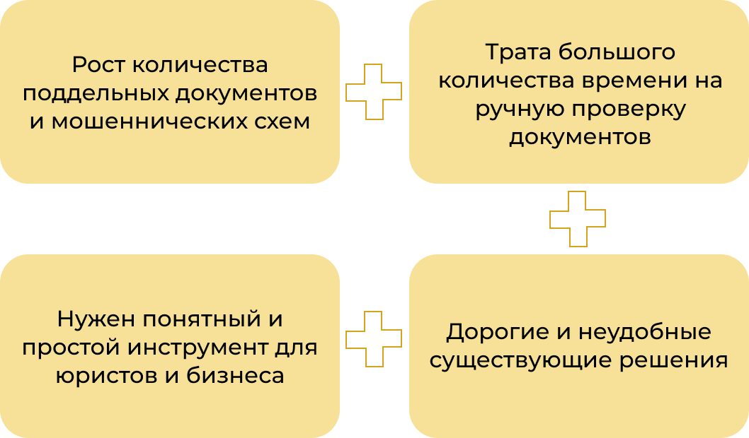
Актуальность исследования
Разработка удобного, интуитивно понятного и безопасного пользовательского интерфейса – ключевое условие для эффективного внедрения искусственного интеллекта в юридическую практику.
2

Slide 3




Объект, предмет, цель и задачи исследования
Задачи исследования:
1. Провести анализ предметной области и существующих решений для выявления требований к пользовательскому интерфейсу.
2. Разработать информационную архитектуру и описать пользовательские сценарии.
3. Изучить вопросы безопасности и производительности клиентской части веб-приложений для принятия мер по защите данных и оптимизации.
4. Разработать прототипы и дизайн-макеты пользовательского интерфейса сервиса.
5. Изучить современные методы и инструменты разработки пользовательских интерфейсов, провести их сравнительный анализ и обосновать выбор технологий.
6. Разработать пользовательский интерфейс в соответствии с требованиями и прототипами.
7. Проанализировать результаты и внести правки по итогам обратной связи.
8. Разработать пользовательскую документацию, инструкцию по эксплуатации приложения с описанием развертывания и сопровождения.
Объект исследования:
Процесс автоматизированного анализа документов
Предмет исследования:
Пользовательский интерфейс для работы с документами и результатами анализа
Цель исследования:
Разработка системы автоматизированного анализа документов, позволяющая выявлять риски в документах и признаки мошенничества с помощью интегрированного ИИ-агента и средств защиты конфиденциальной информации.

Slide 4
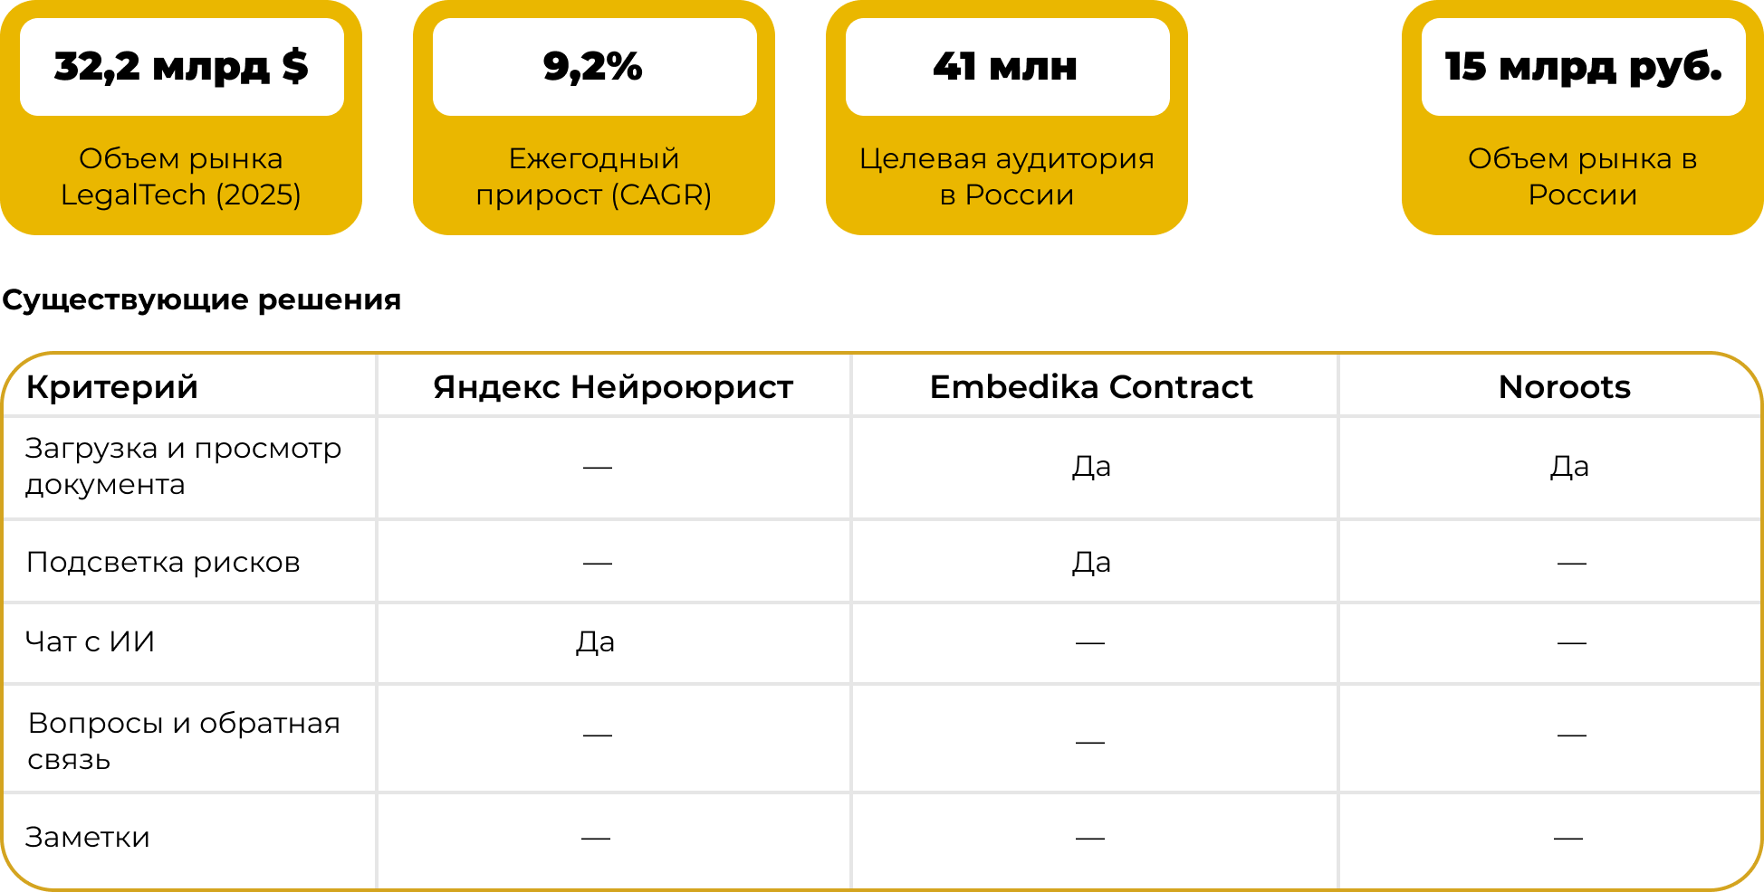
Анализ рынка и существующих решений

Slide 5
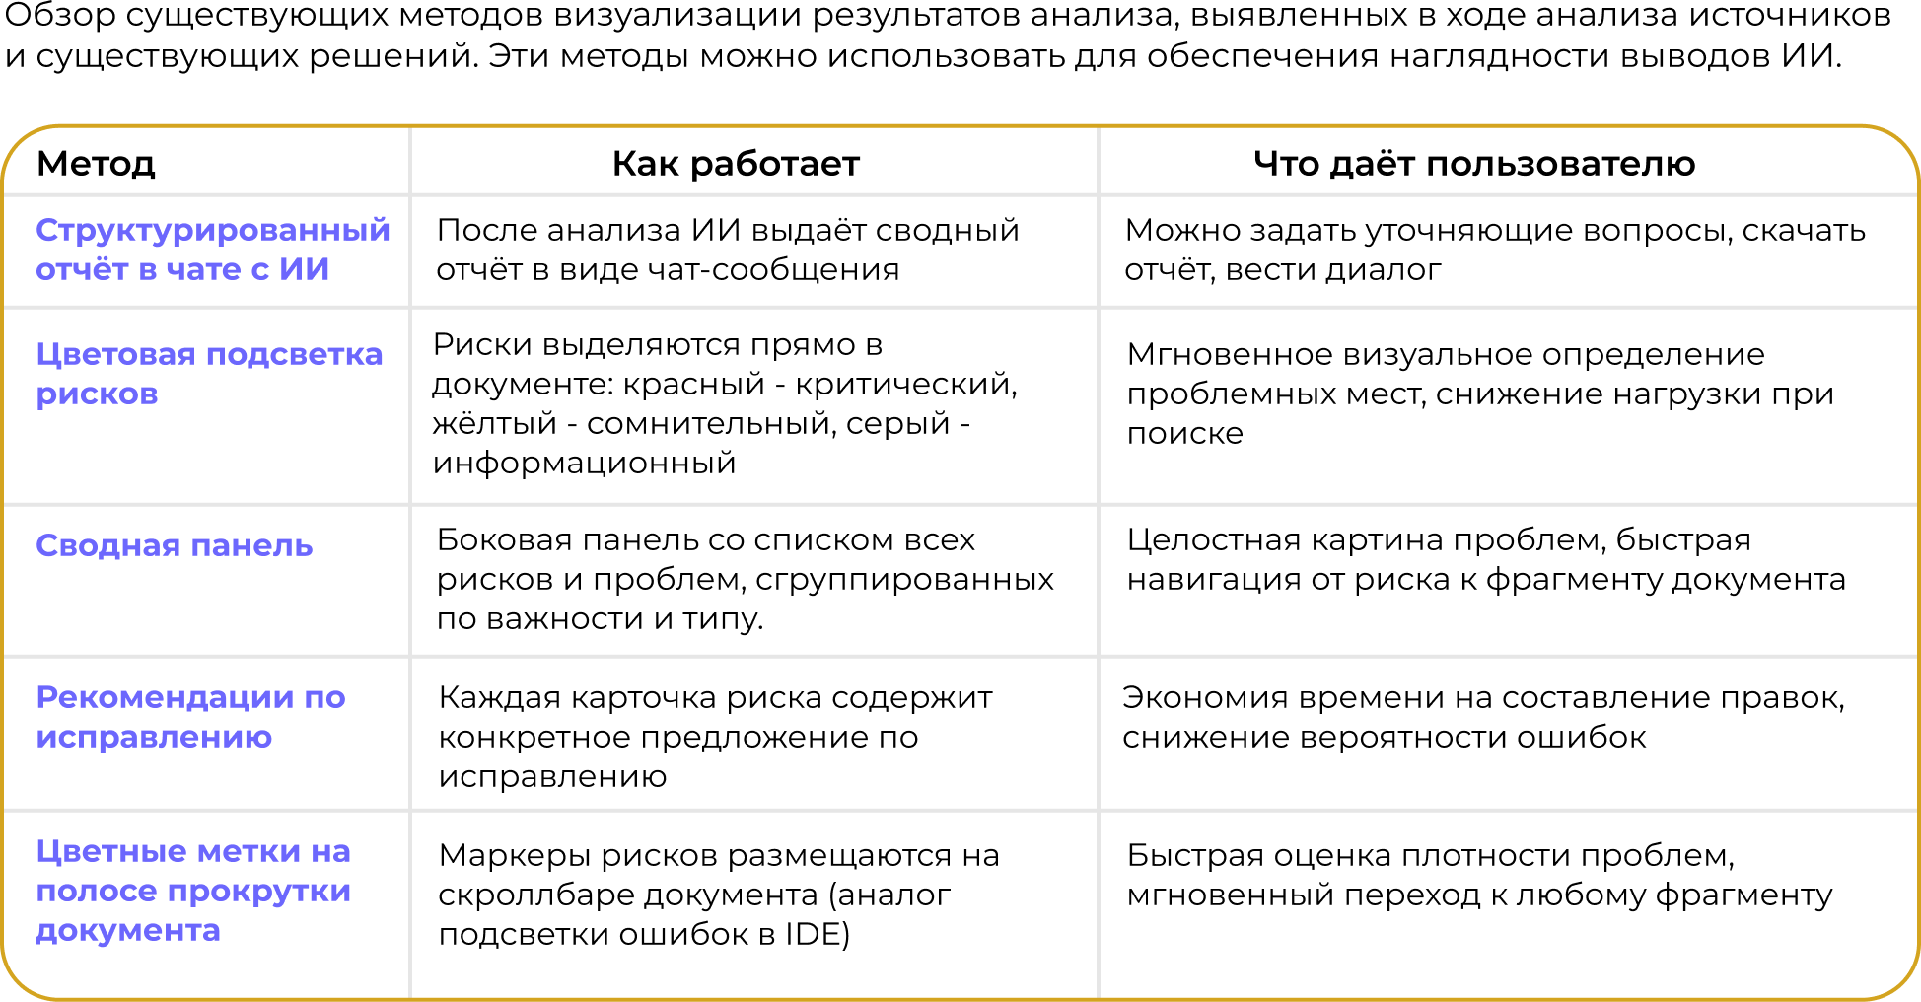
Методы визуализации результатов анализа

Slide 6
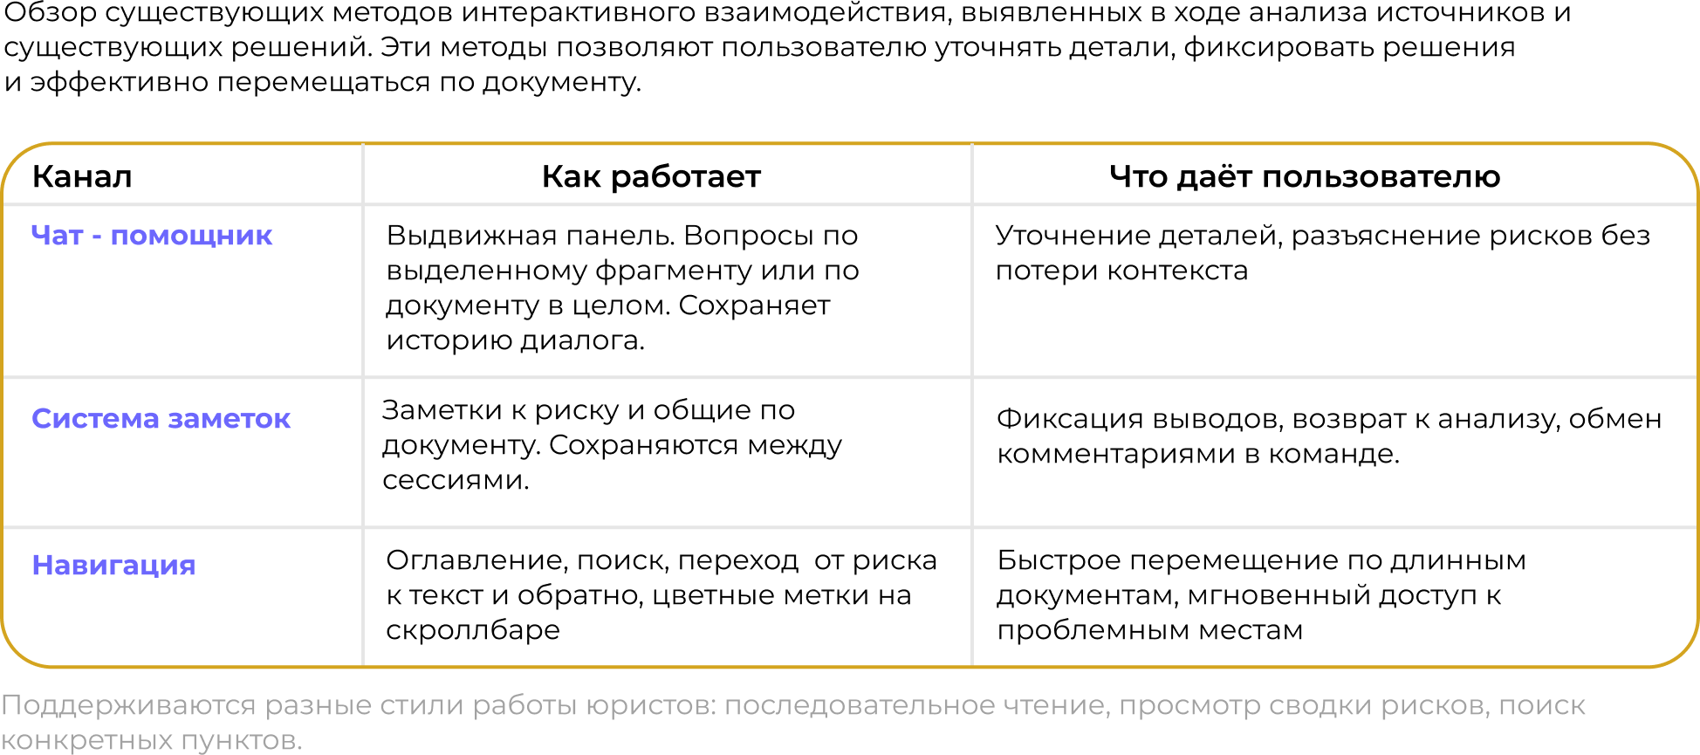
Интерактивное взаимодействие пользователя с ИИ и системой

Slide 7
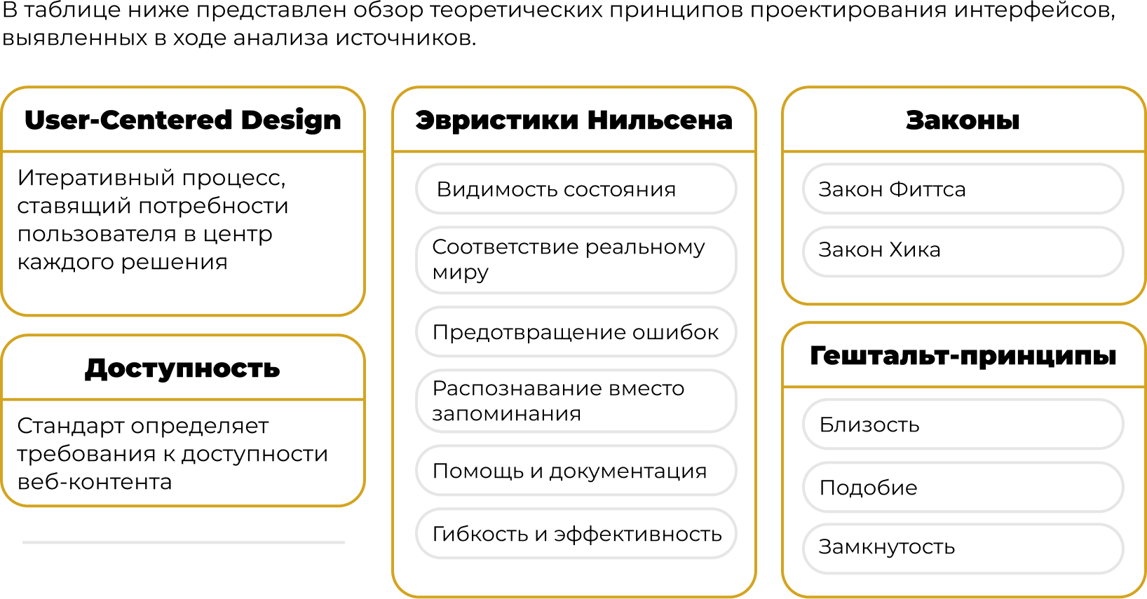
Принципы проектирования пользовательского интерфейса

Slide 8
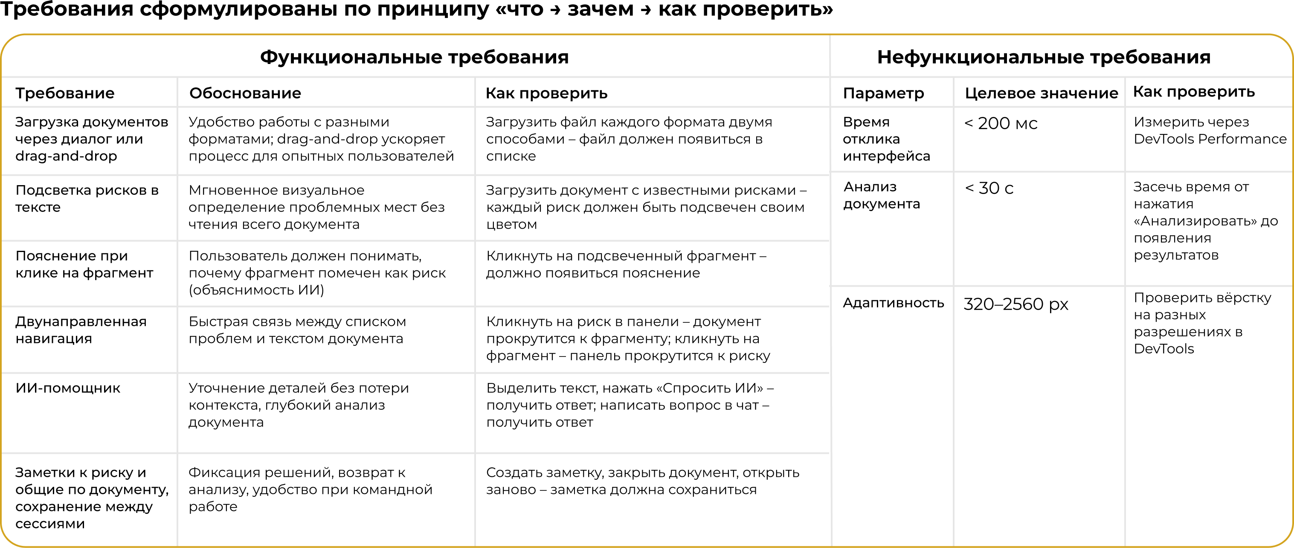
Требования к пользовательскому интерфейсу

Slide 9
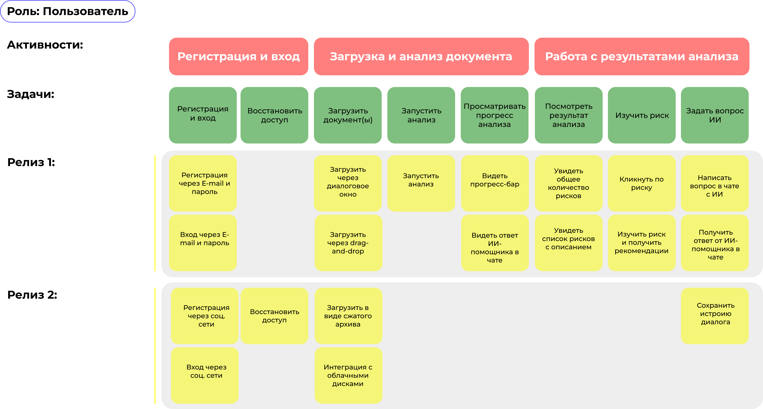
Пользовательские истории (user stories)

Slide 10
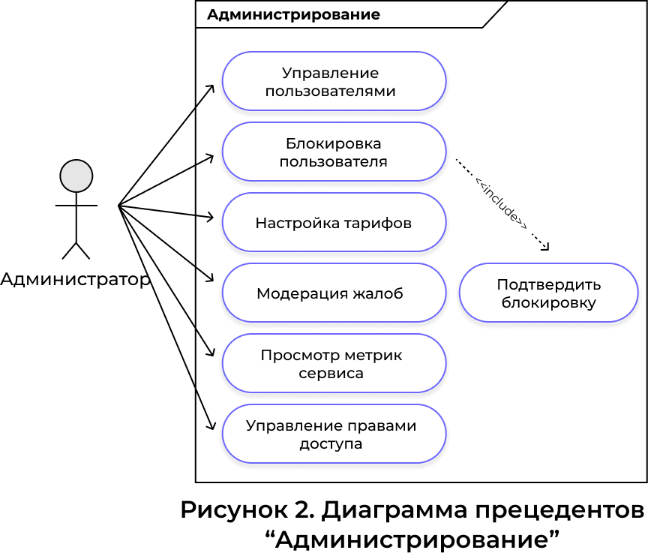
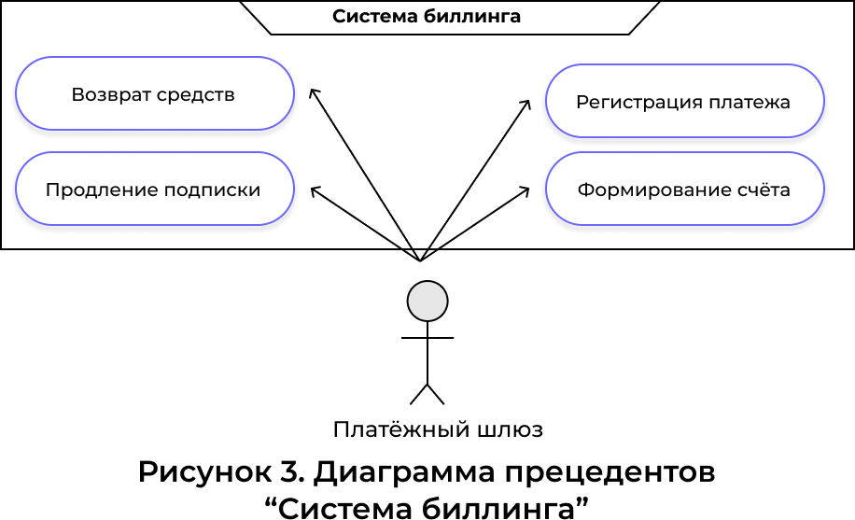
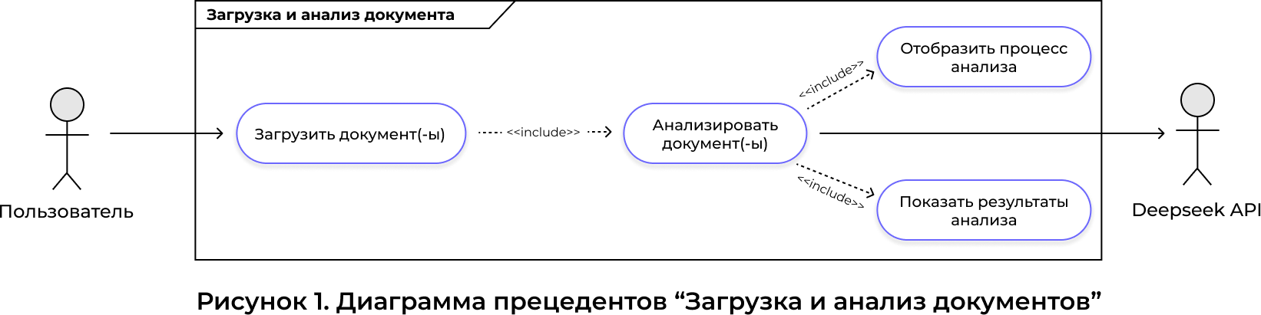
Диаграммы прецедентов (use case)

Slide 11
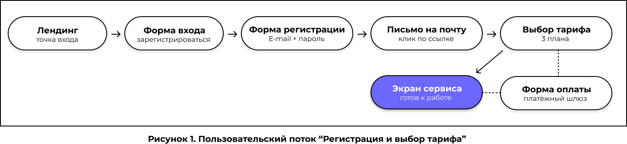
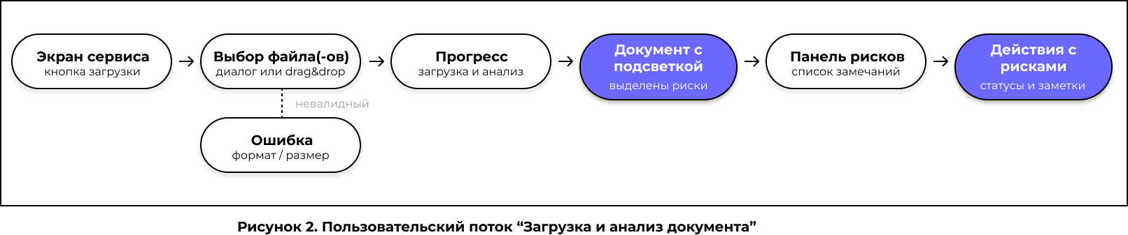
Пользовательские потоки (user flow)

Slide 12
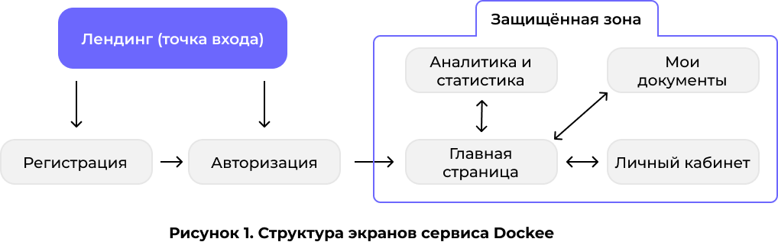
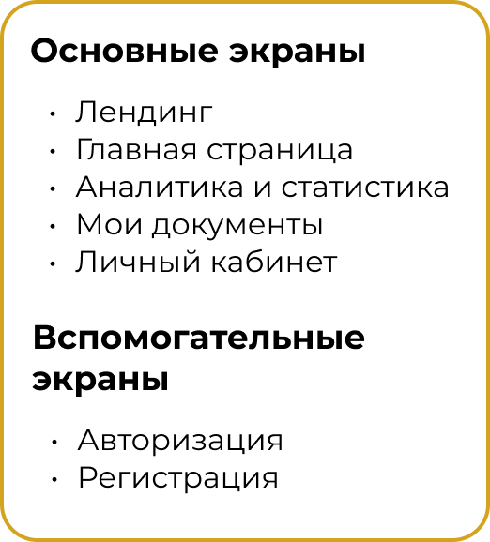
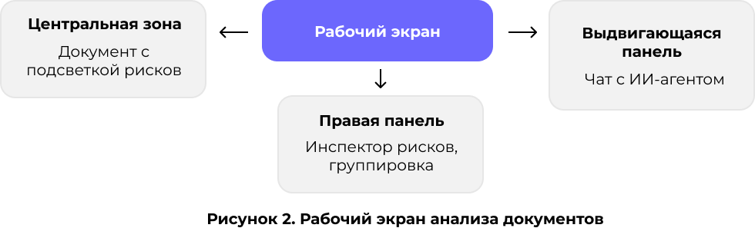
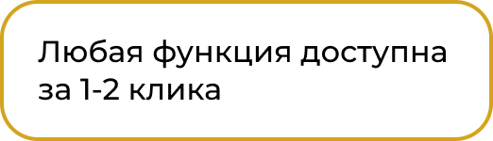
Структура пользовательского интерфейса

Slide 13
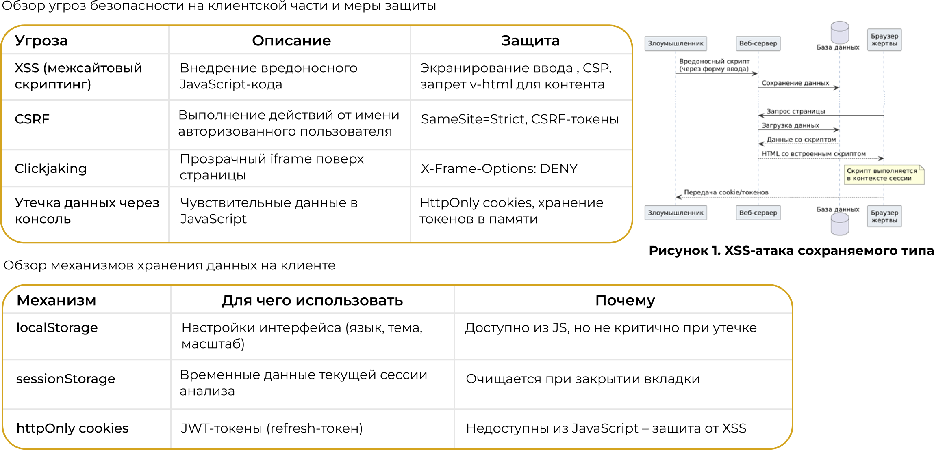
Безопасность и производительность клиентской части

Slide 14
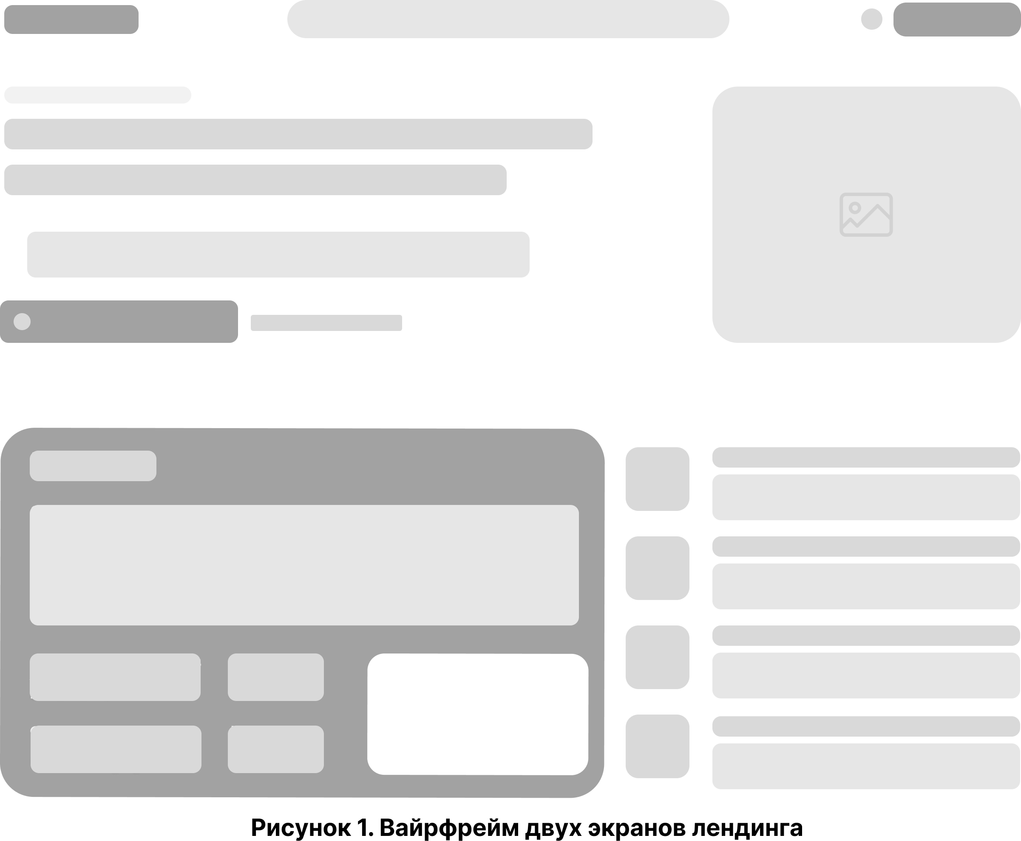
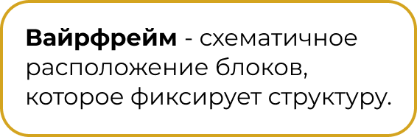
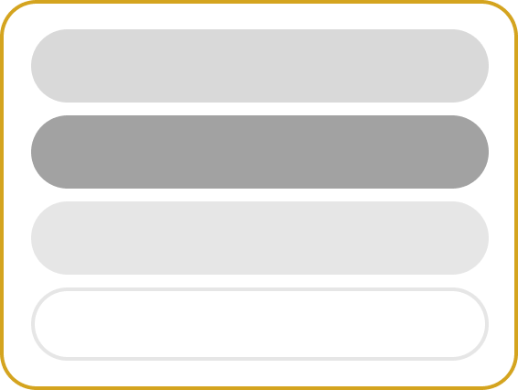
Вайрфреймы и дизайн-макеты

Slide 15
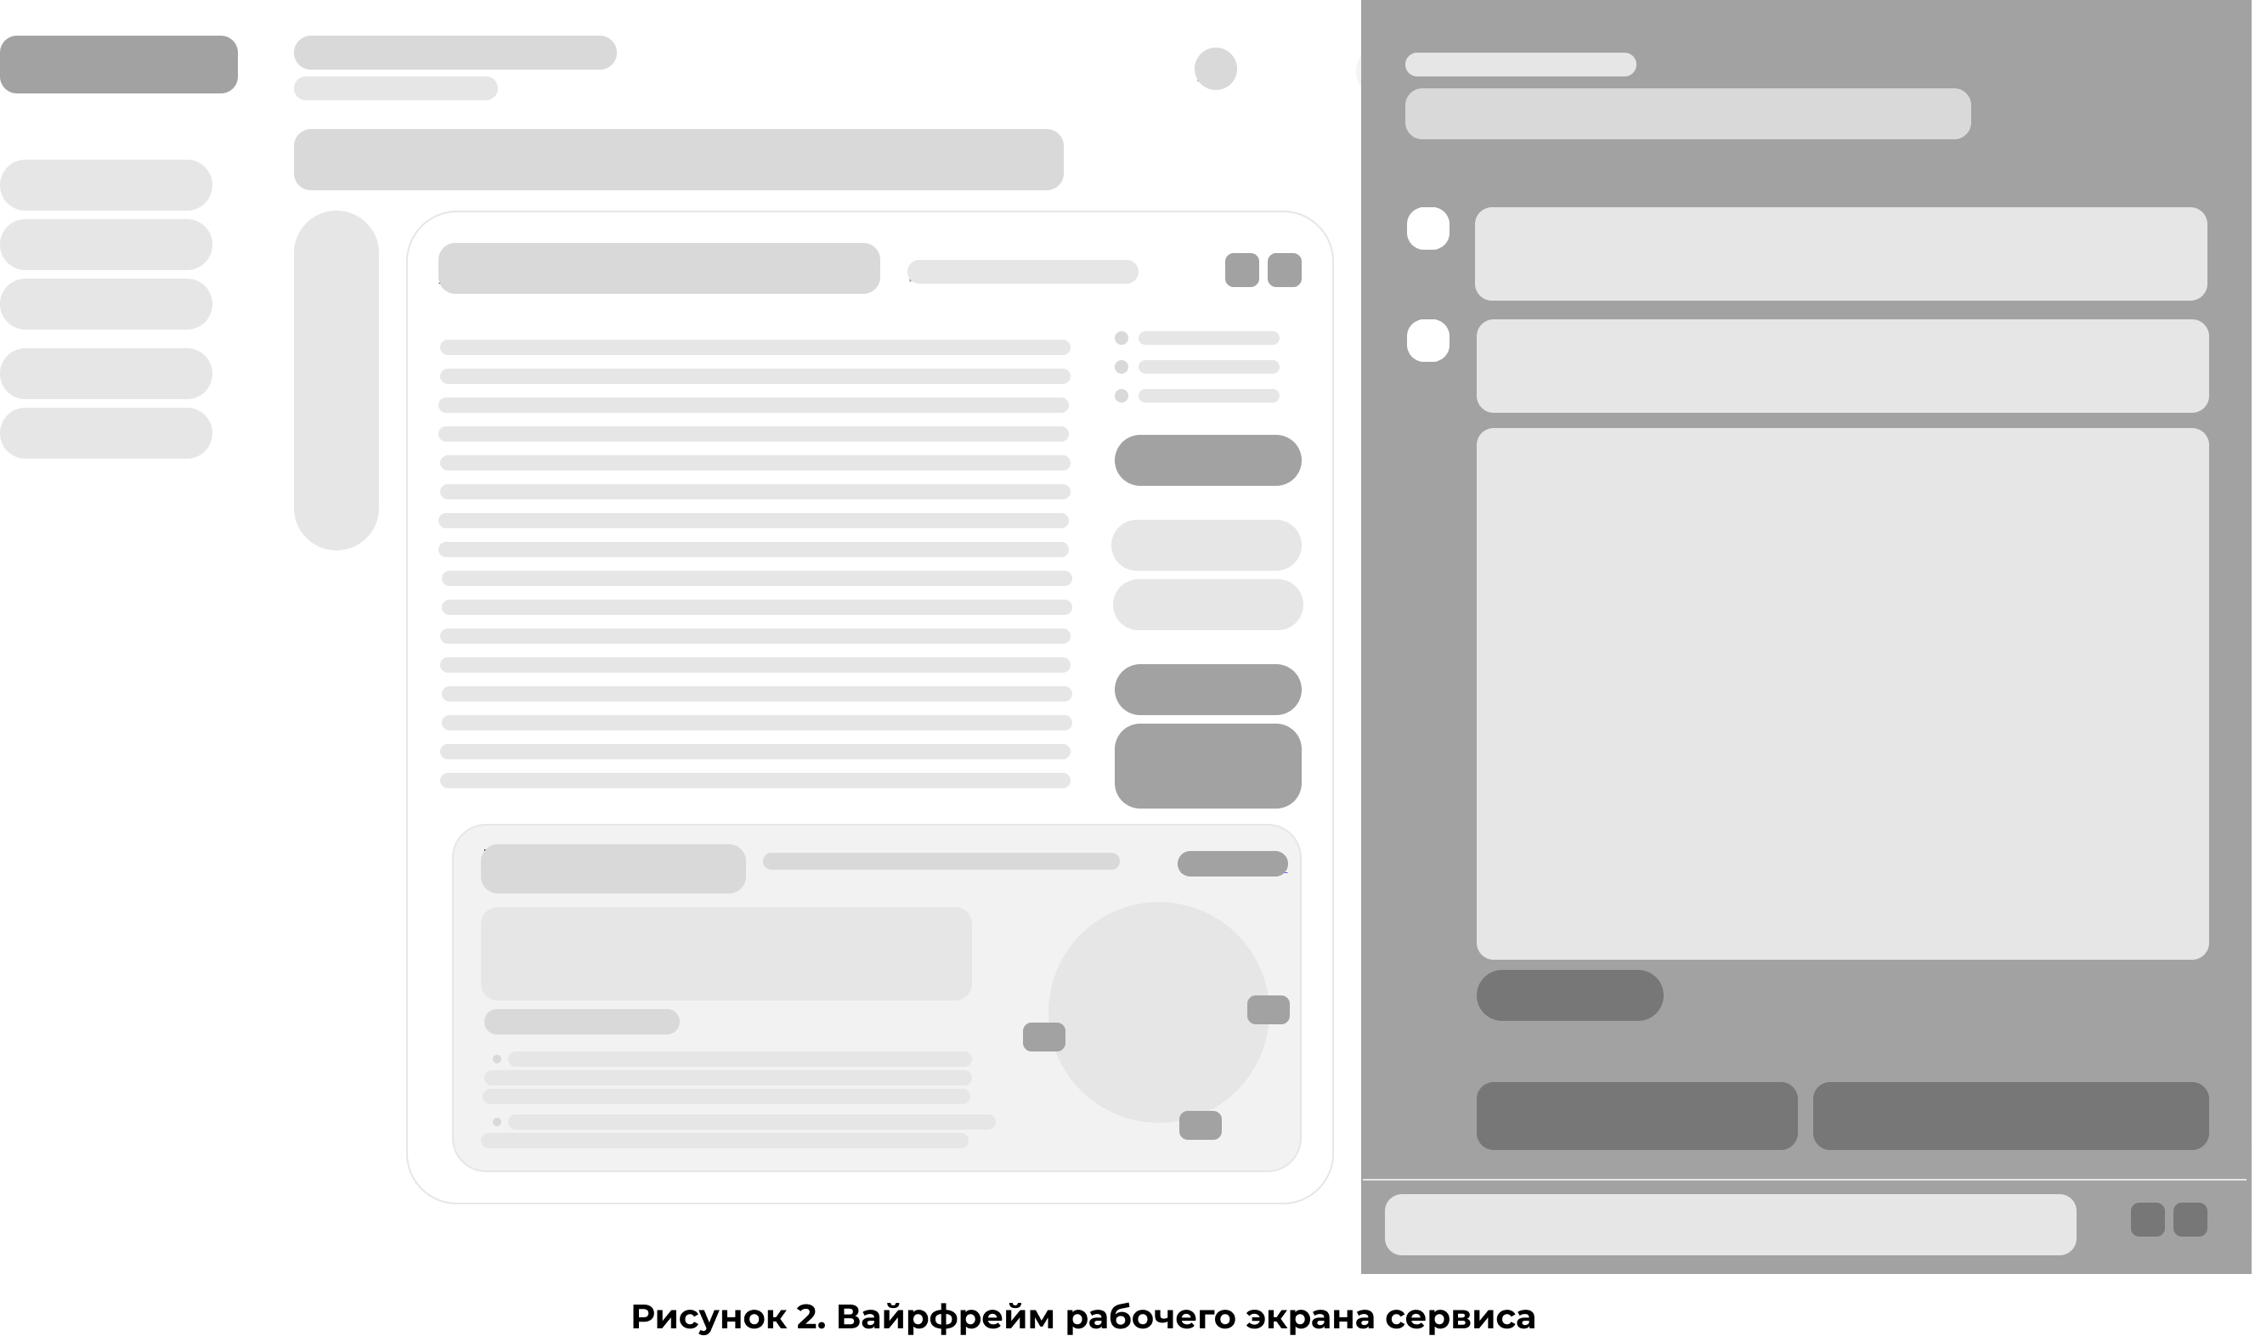
Вайрфреймы и дизайн-макеты

Slide 16
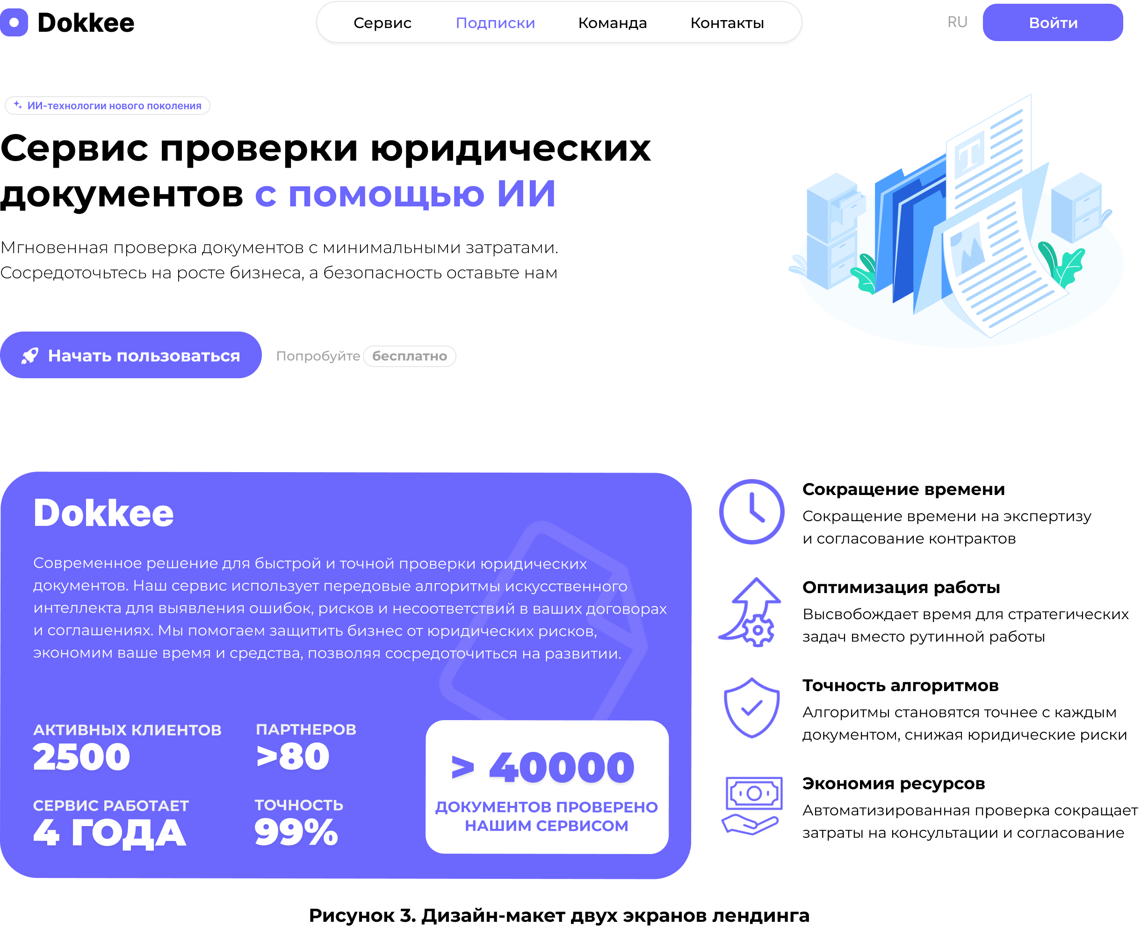
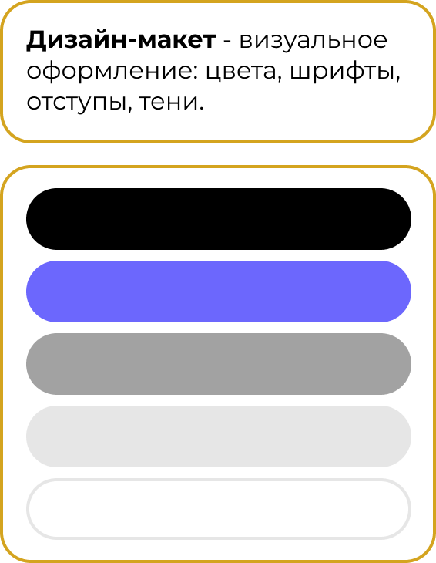
Вайрфреймы и дизайн-макеты

Slide 17
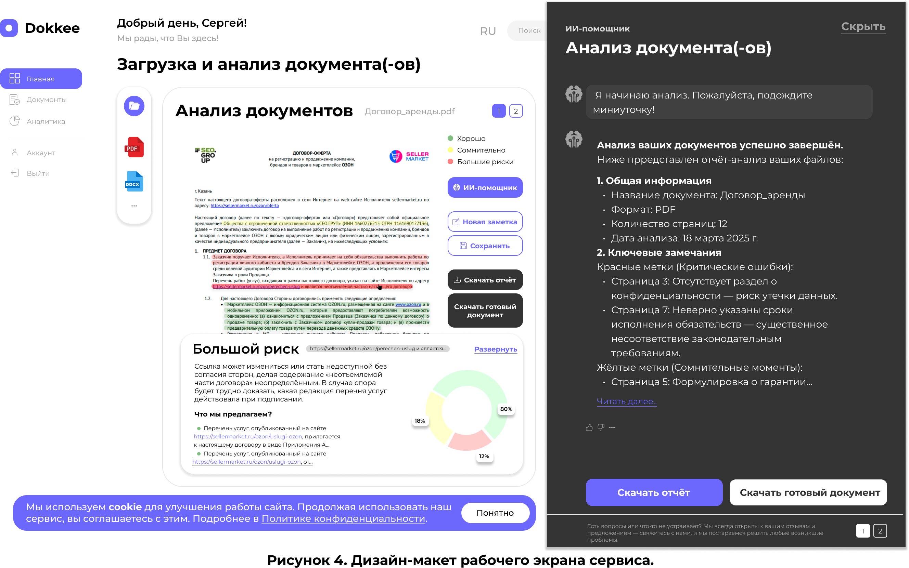
Вайрфреймы и дизайн-макеты

Slide 18
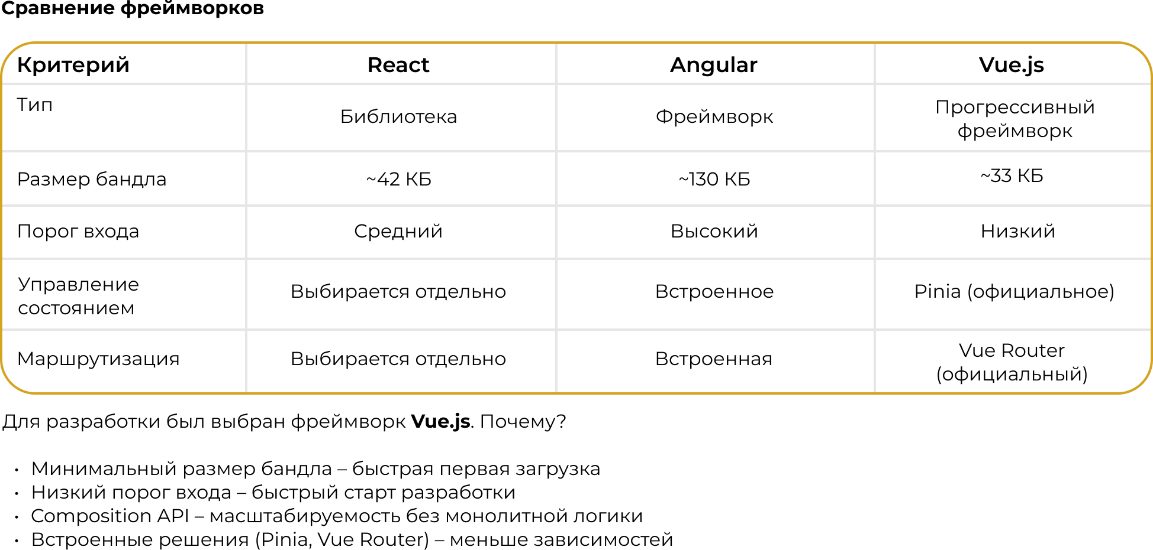
Выбор технологий и стек разработки

Slide 19
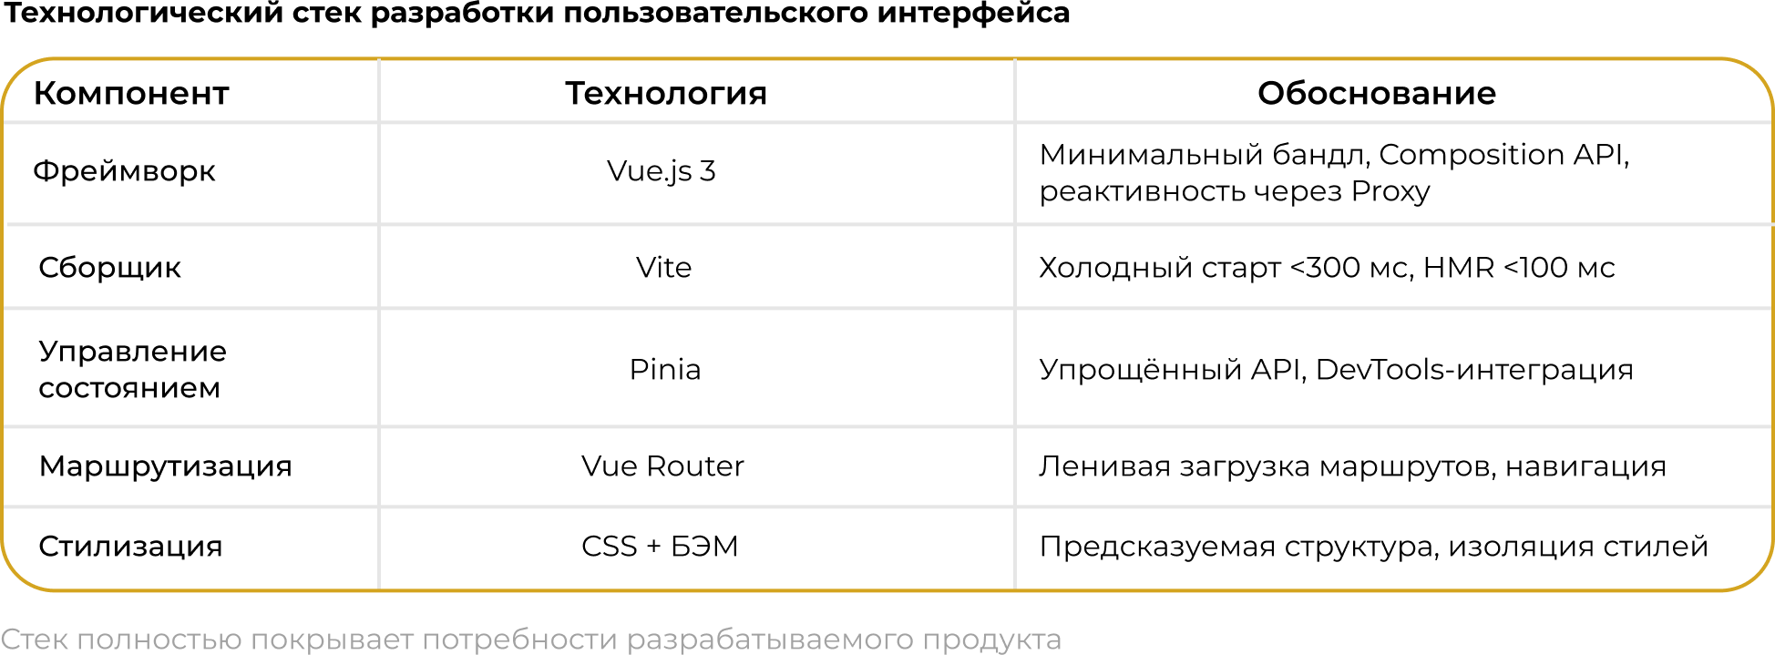

Выбор технологий и стек разработки

Slide 20
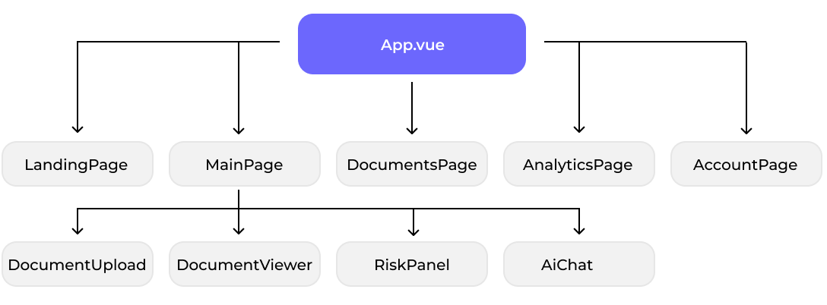
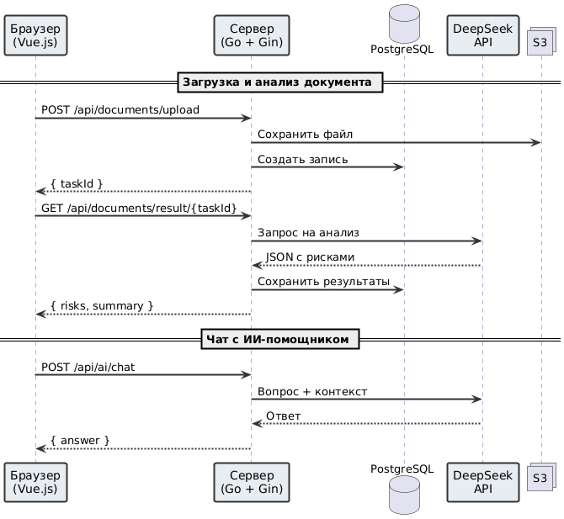
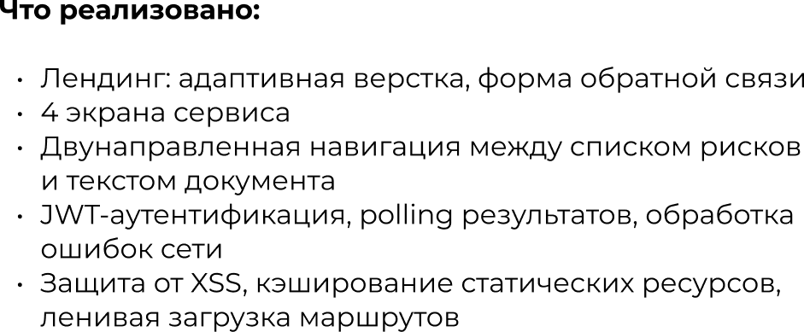
Разработка интерфейса

Slide 21
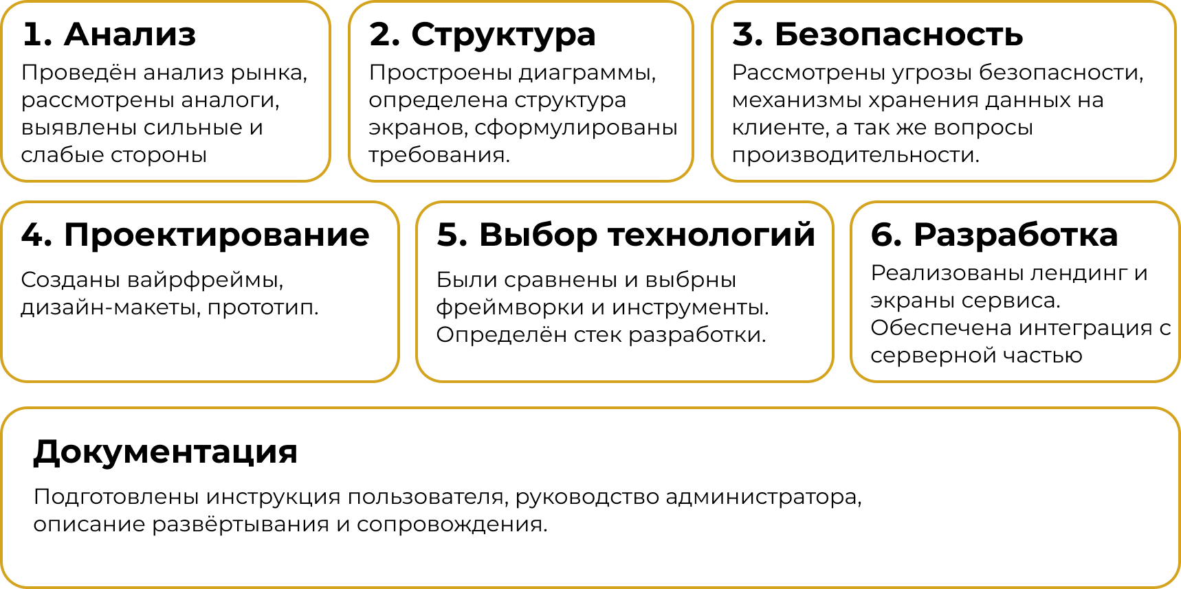
Заключение и выводы

Slide 22
Спасибо за внимание
«Система автоматизированного анализа документов на основе стартапа Dockee для выявления рисков и признаков мошенничества»
Подготовил:
студент группы ЭФБО-02-22
Мякотных Сергей Михайлович
Руководитель:
к. пед. н, доцент, доцент кафедры ИП
Громов Евгений Владимирович

